Slide 1

Název školy: Základní škola a mateřská škola Domažlice , Msgre B. Staška 232, příspěvková organizace
Autor: Mgr. Jana Pinkrová
Název : VY_52_INOVACE_26_Páka, rovnovážná poloha na páce
Téma: Páka, rovnovážná poloha na páce
Číslo projektu: CZ.1.07/1.4.00/21.1437
Sada: Fyzika 7.ročník

Slide 2
Anotace
Ročník | 7.
Druh materiálu | Prezentace pro interaktivní tabuli
Pomůcky | Učebnice
Cíl (inovace) | Motivace učiva, výklad učiva při užití interaktivní tabule
Metodické pokyny | Děti doplňují úkoly na tabuli

Slide 3
Páka, rovnovážná poloha na páce
7. ročník

Slide 4


Páka
Zápas dvou spolužáků
Může se Petr houpat se svojí starší sestrou?
Za jakého předpokladu?

Slide 5

Jak chápeme páku ve fyzice?
Páka je tyč, která se otáčí kolem pevné osy.
Houpačka je příklad páky
a₁
a₂
F₁
F₂
O
F₁
a₁ – rameno síly F₁
síly
F₂
a₂ – rameno síly F₂
O – osa otáčení

Slide 6
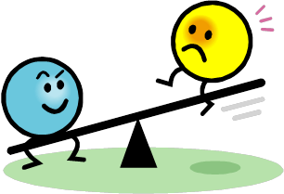
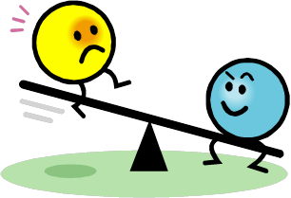
Páka se může otáčet
v kladném smyslu
v záporném smyslu
po směru
hodinových ručiček
proti směru hodinových ručiček

Slide 7
Moment síly vzhledem k ose otáčení
a₁
a₂
M = F ∙ a
základní jednotka 1 Nm
Rovnovážná poloha na páce nastane, jestliže moment síly, která otáčí páku v kladném smyslu se rovná momentu síly, která otáčí páku v záporném smyslu.
F₁
F₂
F₁ ∙ a₁ = F₂ ∙ a₂

Slide 8
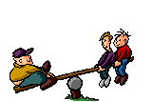
Úkoly:
Do obrázku doplň zbývající údaje:
Na páce je síla F2 dvakrát větší než síla F1, co bude platit pro jejich ramena, aby nastala rovnováha?
Rameno a₂
2x menší než a₁
a₁
a₂
F₁
F₂

Slide 9
Úkoly:
Doplň zbývající údaj:
0,5 m
1,5 m
F₂ = ?
F₂ = 5N
F₁ = 15 N
a₂ = 1,2 m
0,4 m
a₂ = ?
F₂ = 40N
F₁ = 120 N

Slide 10
Citace
Ilustrace: www.office.microsoft.com

